Slide 1
Το Φθινόπωρο είναι μία εποχή

Slide 2
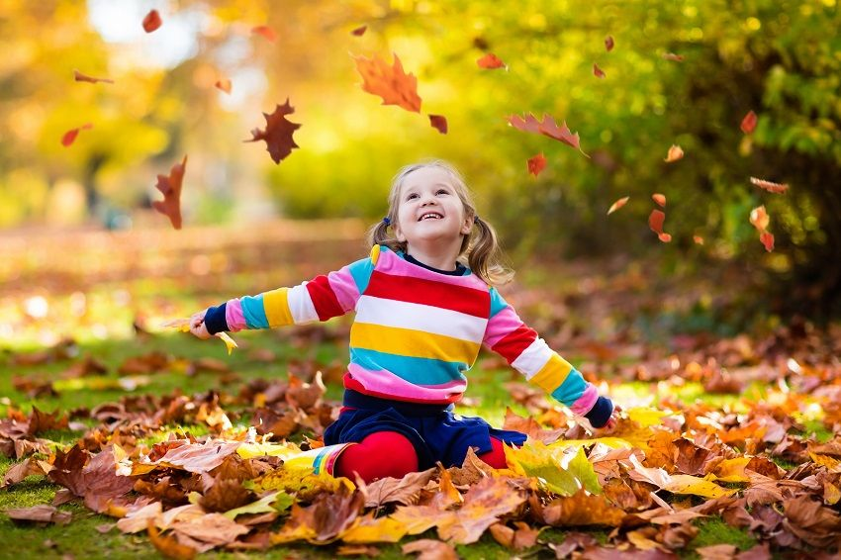
Όλα γύρω μας αλλάζουν

Slide 3
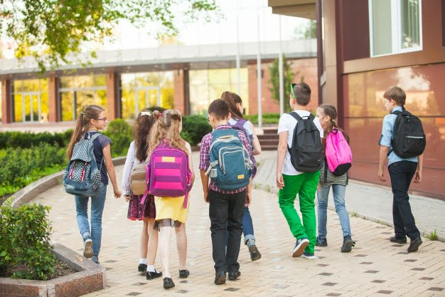
Ανοίγουν τα σχολεία

Slide 4
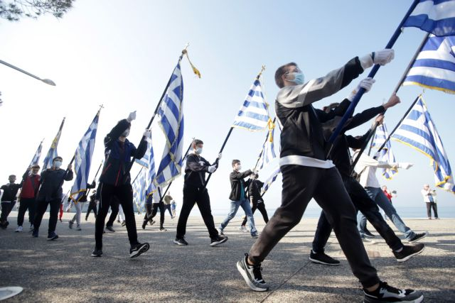
Κάνουμε παρέλαση

Slide 5
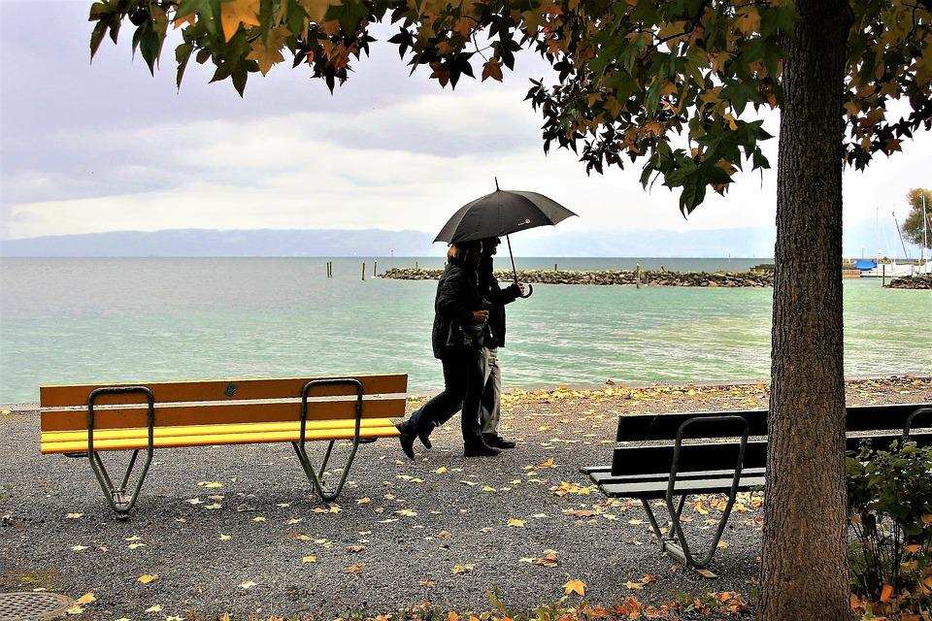
Αρχίζουν οι πρώτες βροχές

Slide 6
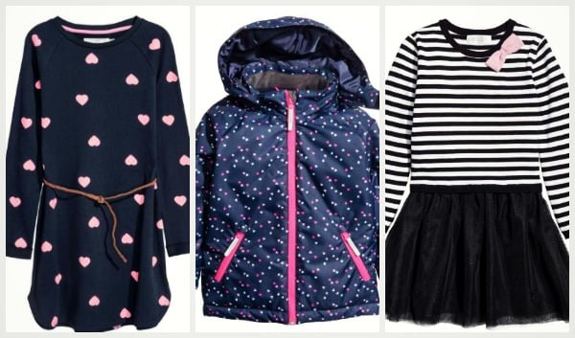
Φοράμε ρούχα φθινοπωρινά

Slide 7
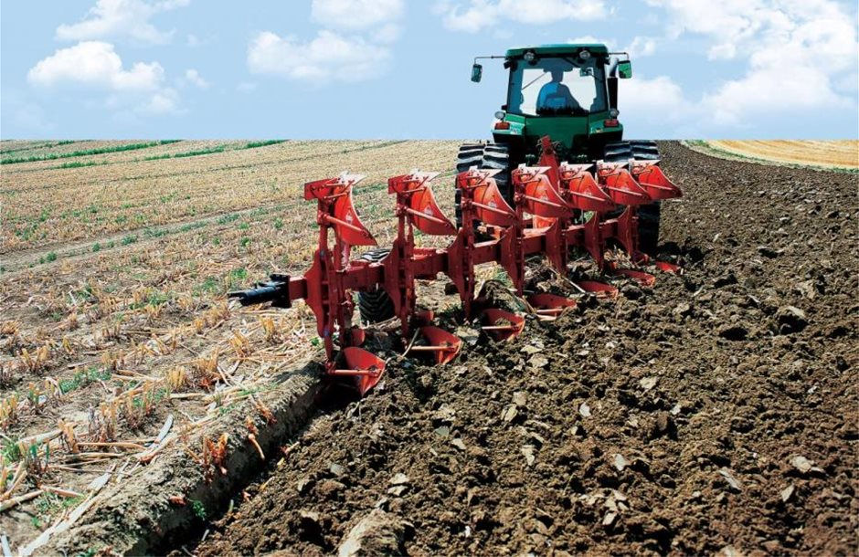
Οι γεωργοί οργώνουν και σπέρνουν τα χωράφια τους

Slide 8
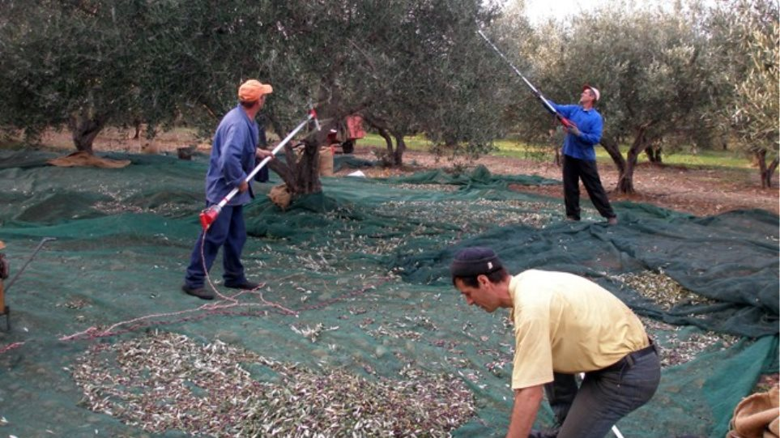
Μαζεύουν τις ελιές τους

Slide 9
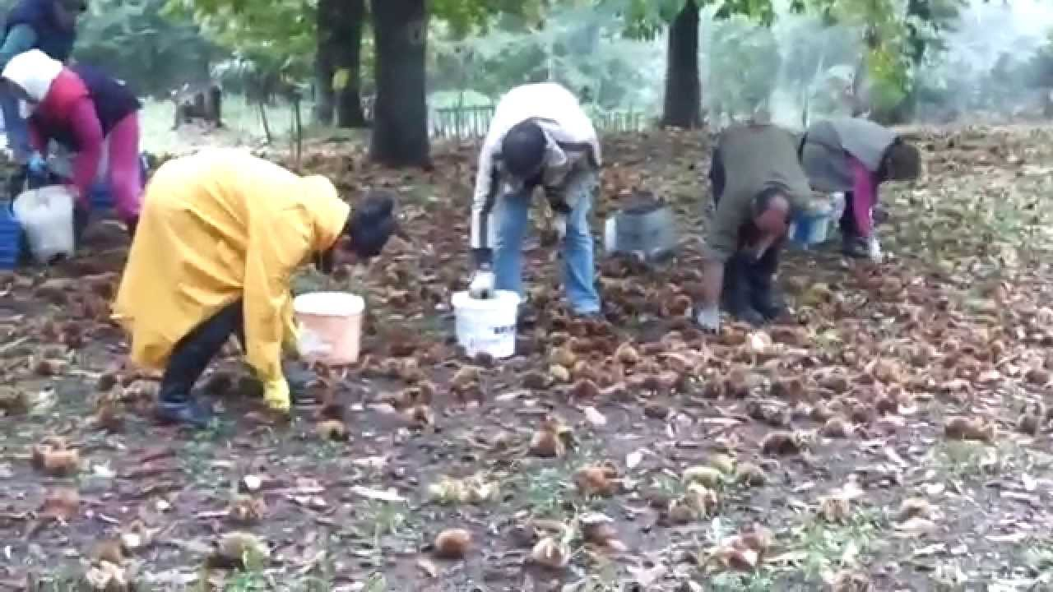
Μαζεύουν τα κάστανα

Slide 10
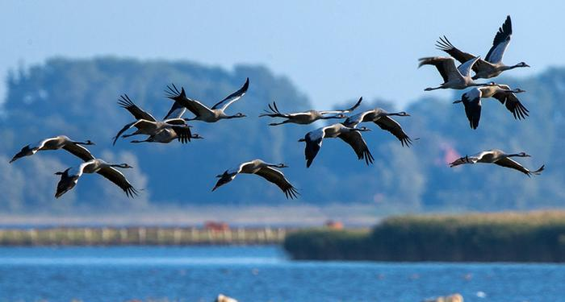
Τα πουλιά φεύγουν για πιο ζεστές χώρες

Slide 11
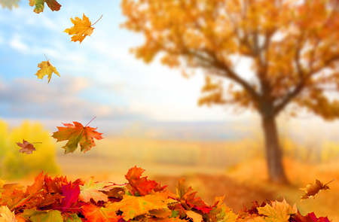
Τα φύλλα πέφτουν

